Slide 1
Esercizio 5.3 Progettazione logica dello schema Ristoranti

Slide 2
Esercizio 5.3
In Lombardia tra due anni verrà’ tenuto l’EXPO. La Regione Lombardia vuole organizzare al meglio l’evento. In particolare vuole fornire ai visitatori un ricco insieme di informazioni sui ristoranti e sui cibi offerti, attraverso la creazione di una base di dati. Anzitutto vuole rappresentare i ristoranti della regione, con nome, indirizzo nel comune, comune, con codice e nome del comune e provincia. Tra i ristoranti, per quelli etnici rappresentare la etnia di riferimento (es Somalia). Per contrastare infiltrazioni della criminalità organizzata, si vuole anche rappresentare i proprietari dei ristoranti, con codice fiscale, nome, cognome, data di nascita, quota di possesso del ristorante (ad es. “Mario Rossi” può possedere il 30% del ristorante “Vesuvio”) e parentele eventualmente esistenti tra proprietari, con tipo di parentela (ad es. “Mario Rossi” e’ cugino di “Aldo Verdi” e marito di “Anna Pini”). Tra i proprietari, rappresentare quelli non nati in Lombardia, con regione di nascita, o paese estero di nascita per quelli nati all’estero.
I ristoranti espongono menù, composti, come sappiamo, da un insieme di piatti offerti. Per ogni ristorante si vuole rappresentare i piatti offerti (ad es. “spaghetti alla carbonara”, “agnello al forno”). I piatti offerti sono caratterizzati da un codice (unico per piatto per tutti i ristoranti) un nome e un costo. Il costo dipende dal ristorante, mentre il nome del piatto e’ identico per tutti i ristoranti.
Ogni piatto ha un insieme di ingredienti, che sono descritti ciascuno da un codice (unico per tutti i ristoranti) e un nome. La quantità del singolo ingrediente nel piatto dipende dal singolo ristorante. Si suggerisce, se possibile, di non utilizzare nessuna relazione ternaria per rappresentare le precedenti specifiche, perché ciò’ darebbe luogo ad uno schema troppo complicato.
Alcuni ingredienti possono presentare intolleranze; questi ingredienti vanno associati alla patologia o alle patologie che presentano l'intolleranza (ad esempio la celiachia é una patologia che deriva da una intolleranza all’ingrediente “glutine”), patologie che vanno descritte con codice e nome, e con la stima della popolazione mondiale che ha quella patologia (acquisita dall’ IMS, Istituto Mondiale della Sanita’). Inoltre vi sono ingredienti che non sono ammessi in una o piu’ diete religiose, e per essi vanno segnalate la o le religioni che non li ammettono, con nome e codice, e con la stima della popolazione mondiale che afferisce a quella religione, acquisita dall’ONU, Organizzazione delle Nazioni Unite. IMS e ONU non vanno rappresentati nello schema, ovviamente.
Tradurre lo schema Entity Relationship in uno schema Entity Relationship semplificato, in cui non compaiano le strutture non direttamente traducibili nel modello relazionale e rispettando le indicazioni sul carico applicativo.
Tradurre lo schema Entity Relationship semplificato nel modello relazionale

Slide 3
Progettazione logica
Eccetto che per le entità “Piatto offerto da ristorante” e Ristorante gli identificatori sono rappresentati da stringhe di caratteri sottolineati e gli attributi da stringhe di caratteri accanto a Entità o Relationship
Nome
Indirizzo
(0,n)
(1,n)
Quota possesso
Codice
Nome
Provincia
(1,1)
(1,n)
(1,n)
Comune
in
Ristorante
di
Proprietario
parente
Tipo
parentela
(1,n)
CF
Nome
Cognome
indirizzo
(0,n)
Le due entità di Ristorante sono visitate separatamente dalle interrogazioni
Le due entità relative a piatto sono visitate insieme dalle interrogazioni
Ristorante
etnico
Etnia
In menù
Proprietario non nato in Lombardia
(1,1)
Regione
Codice
Nome
Piatto
Piatto offerto
da Ristorante
Codice
È un
><
Costo
Proprietario nato all’estero
(1,n)
(1,1)
(1,n)
Stato
di
quantità
><
(1,n)
3. Le tre entità della generalizzazione su Ingrediente sono visitate tutte insieme dalle query
4. Le tre entità relative a Proprietario sono visitate tutte Insieme dalle interrogazioni
Ingrediente
Codice
Nome
(1,n)
(1,n)
(1,n)
Religione
provoca
Ingrediente
con intolleranza
Ingrediente non ammesso da dieta
da
(1,n)
Codice
Nome
Stima popolazione
Patologia
Codice
Nome
Stima popolazione

Slide 4
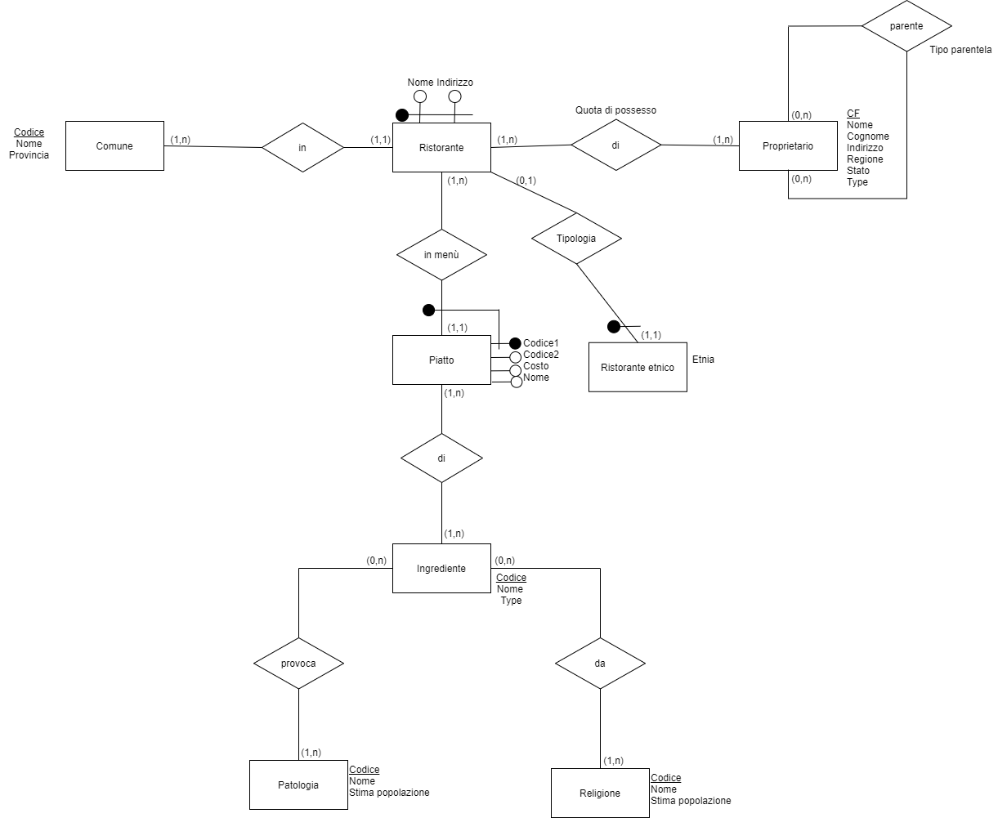
De Iaco Federico e Froio Valeria
Come Codice1 e Codice2 in Piatto si intendono rispettivamente Codice dell’entità ‘Piatto offerto da ristorante’ e Codice dell’entità ‘Piatto’.
Inoltre, per semplicità, le entità risultato della ristrutturazione delle generalizzazioni sono state chiamate ‘Ingrediente’ e ‘Proprietario’. Stessa cosa vale per la merge tra ‘Piatto’, la relazione ‘è un’ e ‘Piatto offerto da ristorante.

Slide 5
Modello Relazionale
Comune(Codice, Nome, Provincia)
Ristorante(Nome, Indirizzo, Comune)
di(NomeRist, IndirizzoRist, Proprietario, Quota di possesso)
Proprietario(CF, Nome, Cognome, Indirizzo, Regione, Stato, Type)
Parentela(Proprietario1, Proprietario2, Tipo di parentela)
Ristorante etnico(NomeRist, IndirizzoRist, Etnia)
Piatto(Codice1,NomeRist, IndirizzoRist, Codice2, Costo, Nome)
di(Ingrediente, CodicePiatto, NomeRist, IndirizzoRist)
Ingrediente(Codice, Nome, Type)
Provoca(Ingrediente, Patologia)
da(Ingrediente, Religione)
Patologia(Codice, Nome, Stima Popolazione)
Religione(Codice, Nome, Stima Popolazione)
De Iaco Federico e Froio Valeria

